Slide 1
ФОРМУВАННЯ АРМІЇ
НА ТЕРИТОРІЇ УКРАЇНСЬКИХ ЗЕМЕЛЬ
У ПЕРШІЙ ТРЕТИНІ XVI СТ.
Кривий Іван Дмитрович
здобувач освіти Хмельницького обласного центру науково-технічної творчості учнівської молоді, учень 9 класу Кам’янець-Подільського ліцею № 16 Кам’янець-Подільської міської ради Хмельницької області
Хмельницьке територіальне відділення Малої академії наук України
керівник проєкту:
Ващук Дмитро Петрович, кандидат історичних наук, старший науковий співробітник, учитель історії Кам’янець-Подільського ліцею № 16 Кам’янець-Подільської міської ради Хмельницької області

Slide 2
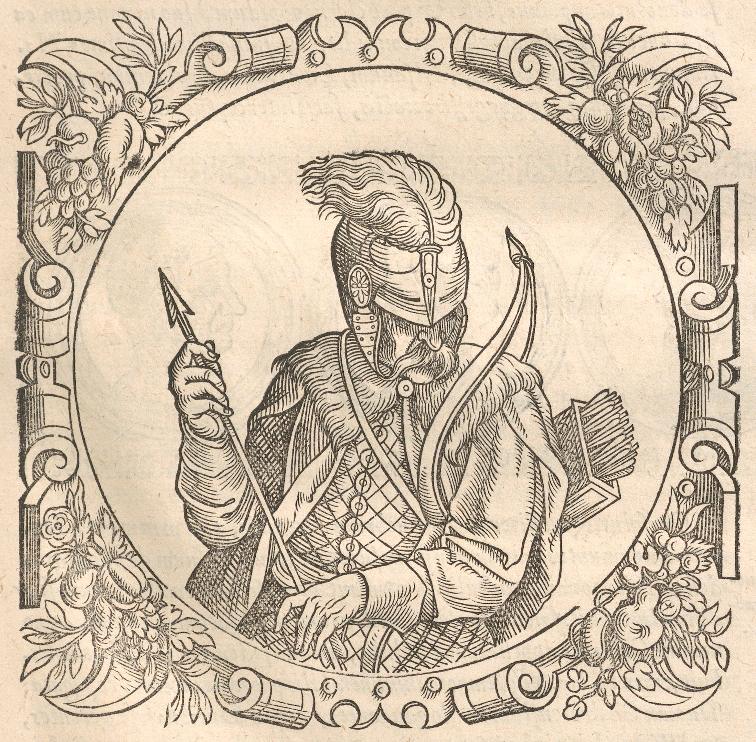
науковий аналіз правових документів, норми яких регламентували мобілізаційні процеси на українських землях Великого князівства Литовського
Мета дослідження
Завдання дослідження
з’ясувати, як здійснювався набір до
війська у достатутовий період;
2) охарактеризувати артикули Розділу 2
Литовського Статуту 1529 р.

Slide 3
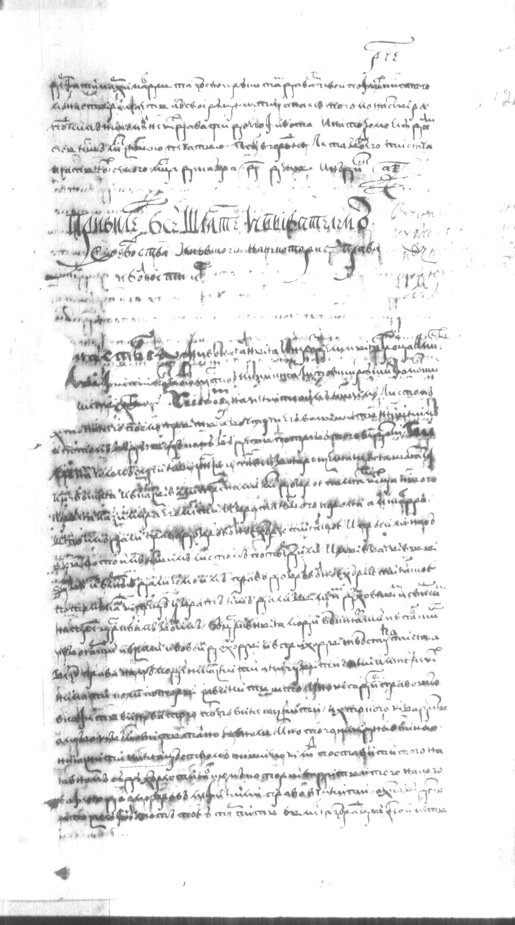
Уставна земська грамота Київській землі 1507 р. Титульний аркуш.

Slide 4
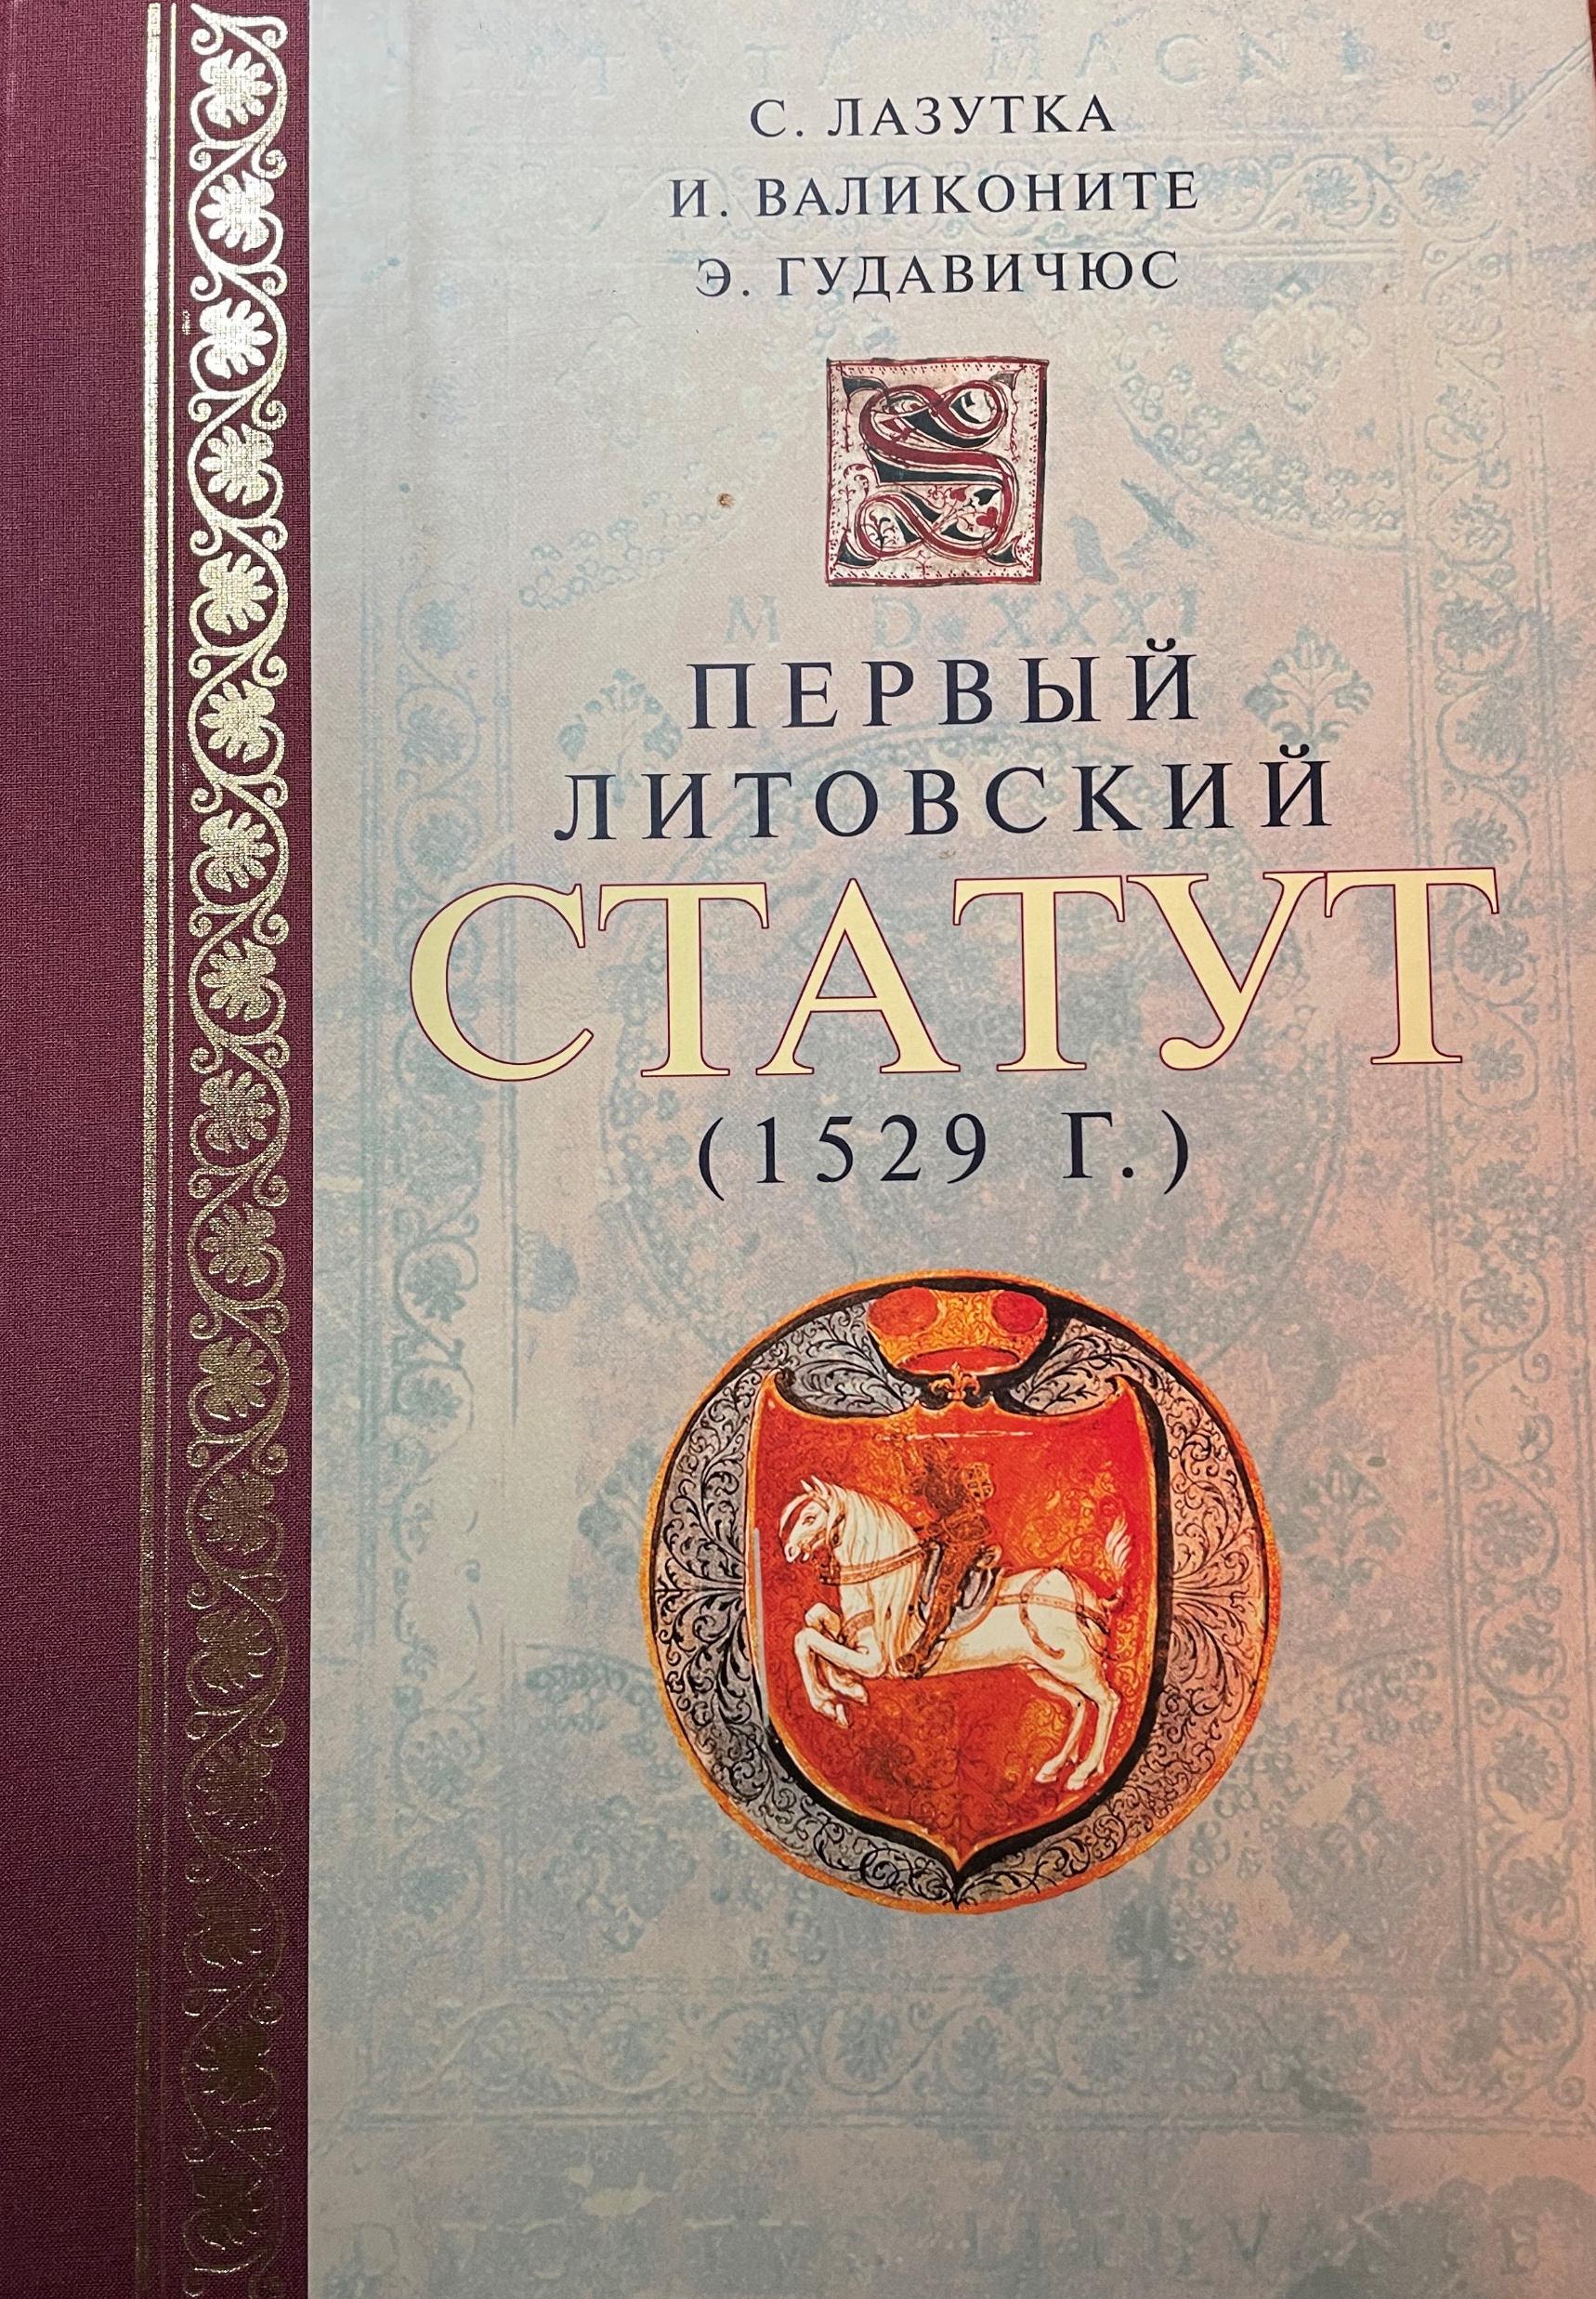
Лазутка С., Валиконитэ И., Гудавичюс Э. Первый Литовский Статут (1529 г.). Вильнюс: Марги Раштай, 2004, 522 с.

Slide 5
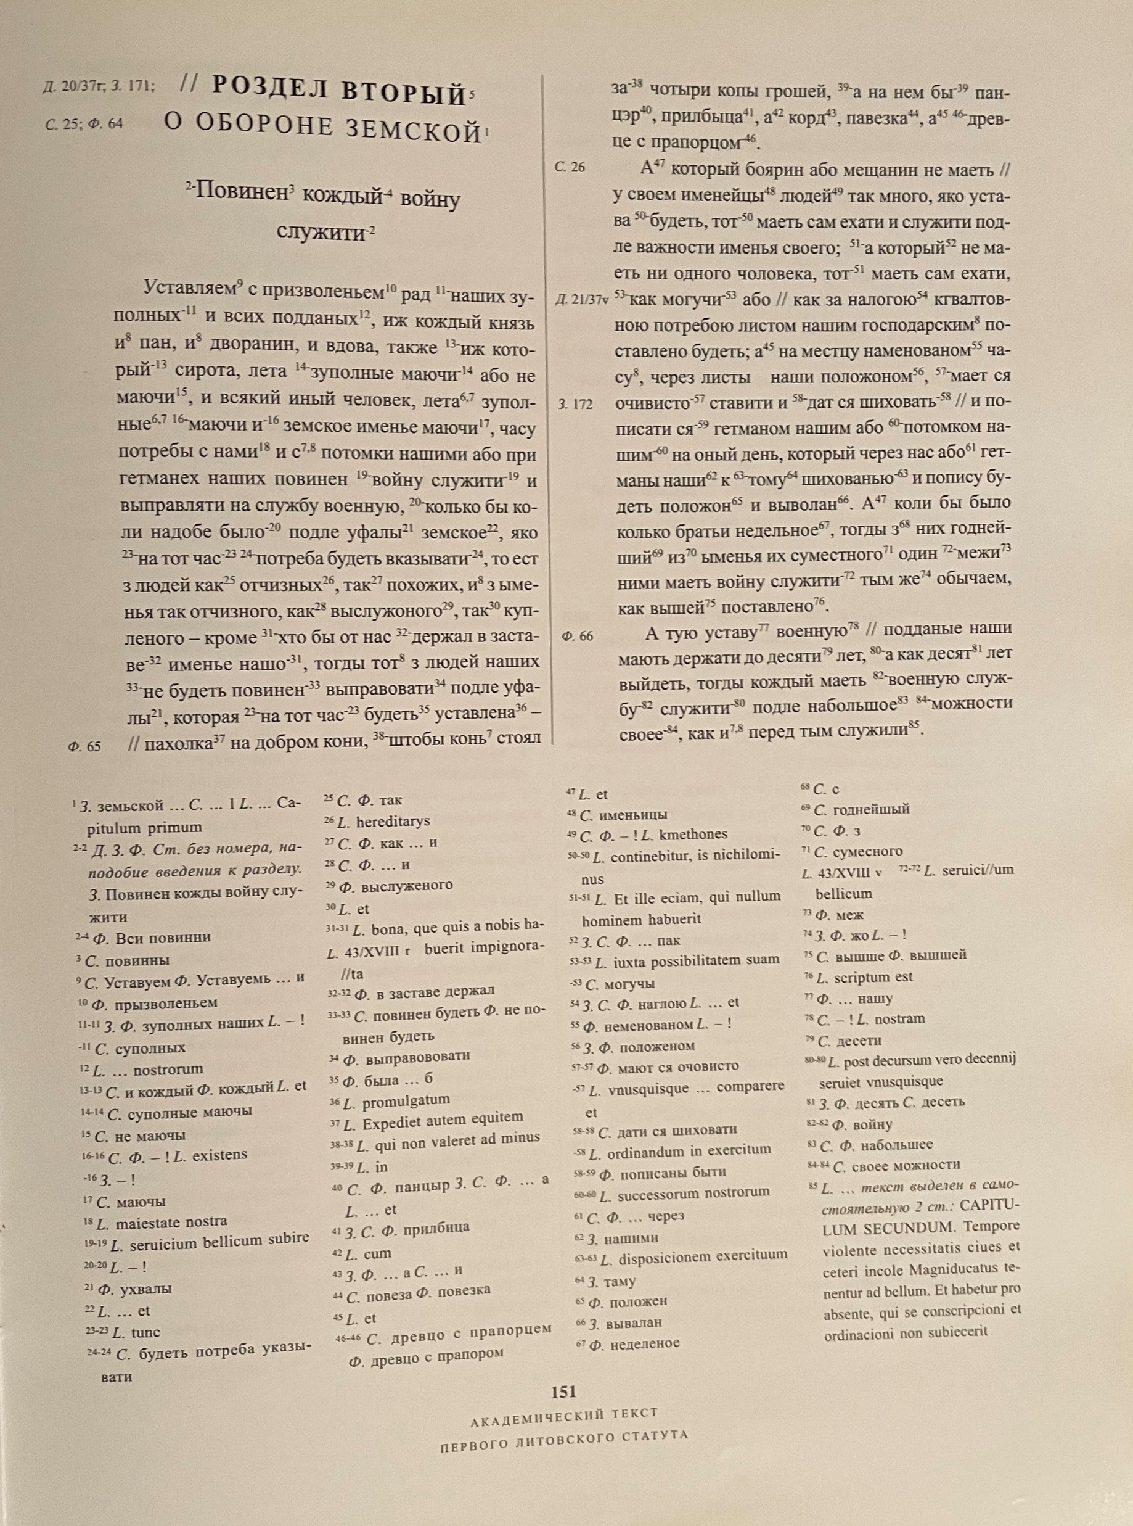
Розділ 2. «Про оборону земську»

Slide 6
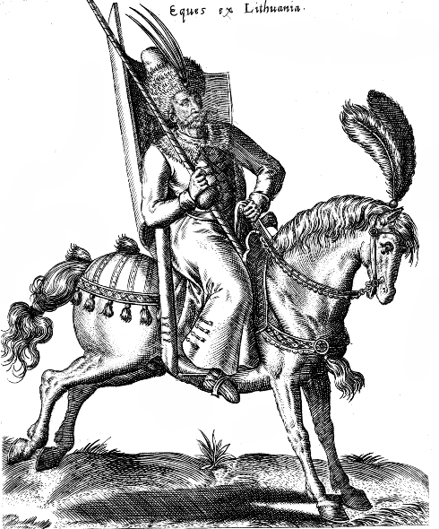
Литовський вершник XVI ст. Гравюра А. де Брюйна
«кожен князь, пан, дворянин, вдова, а також сирота (повнолітній чи не повнолітній), а також будь яка повнолітня особа, що володіє нерухомістю, мають з нами (господарем – К. І.) або гетьманом на війну ходити і споряджати на воєнну службу відповідно до земської постанови…., зокрема воїна на доброму коні…, а на воїні має бути панцир, шолом і меч, щит та спис із прапором»

Slide 7
Битва під Оршею 8 вересня 1514 р. Автор не відомий. Написана бл. 1524–1530 рр.

Slide 8
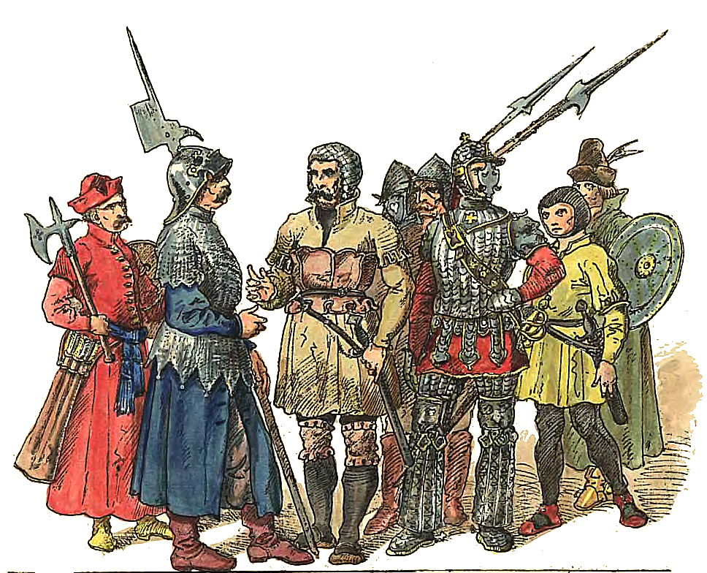
Польсько-литовські воїни у 1507-1548 рр. Реконструкція Я. Матейка

Slide 9
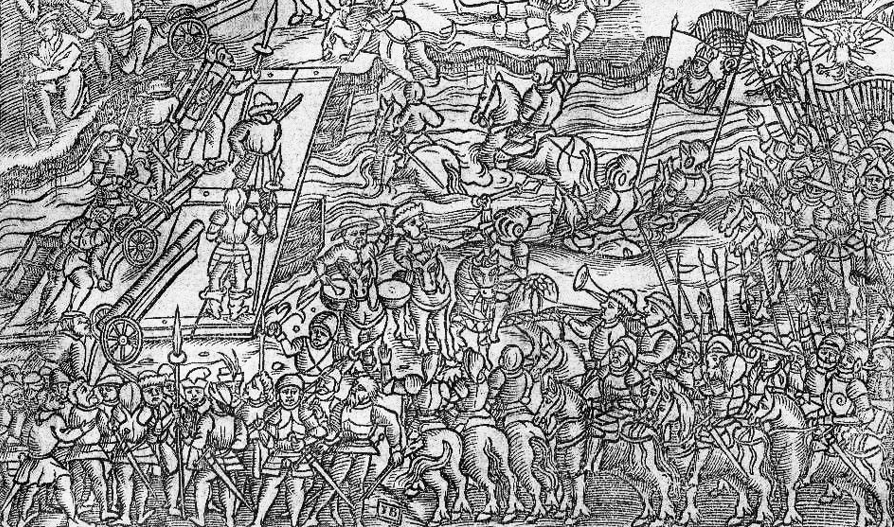
Збір війська Великого князівства Литовського під Оршею Фрагмент гравюри з Хроніки М. Бєльського (1564 р.)

Slide 10
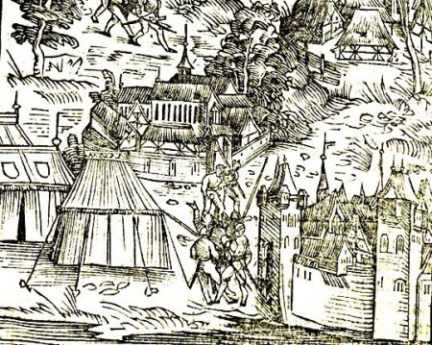
Військовий табір. Фрагмент гравюри з Хроніки М. Бєльського (1564 р.)

Slide 11
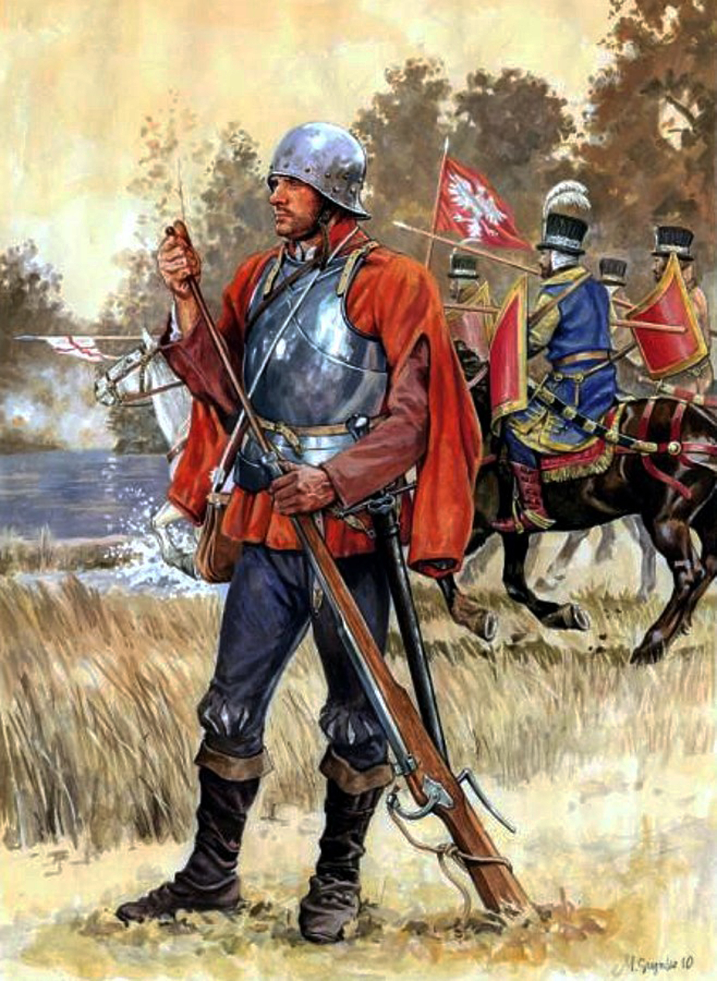
Польсько-литовські воїни першої третини XVI ст. Реконструкція М. Шишко

Slide 12
ВИСНОВКИ
Формування війська ВКЛ у першій третині
XVI ст. набуло правового регулювання. Чітко визначались категорії осіб, які підлягали мобілізації, їхні обов’язки та покарання за порушення. Наступні редакції Литовських Статутів 1566 та 1588 рр. конкретизували та розширили уже існуючі норми. Подальше вивчення різноманітних актових джерел зможе показати практичну реалізацію схарактеризованих артикулів

Slide 13
Список використаних джерел
1. Акты, относящееся к истории Западной России, собранные и изданные археографическою комиссиею. Санкт-Петербург: В типографии II отделения Собственной Е. И. В. Канцелярии, 1846, Т. І (1340–1506), 414 c.
2. Ващук Д. “АБЫХМО ДЕРЖАЛИ ИХЪ ПОДЛЕ ПРАВА ИХ ЗЕМЛИ” (Населення Київщини та Волині і великокнязівська влада в XV – XVI ст.). К.: НАН України, Ін-т історії України, 2009, 320 с.
3. Лазутка С., Валиконитэ И., Гудавичюс Э. Первый Литовский Статут (1529 г.). Вильнюс: Марги Раштай, 2004, 522 с.

